Slide 1
Asistente Vissotia
Gemini, RAG, LangGraph y agentes con memoria
Proyecto Final · Máster en Data e IA
Demo pública con información aprobada
Notes:
Tiempo: 20 segundos.
Presentación: Este proyecto construye un asistente público sobre Vissotia. Combina Gemini, recuperación documental, LangGraph y memoria temporal. En el vídeo mostraré primero la arquitectura y después dos evidencias: la aplicación Streamlit y el notebook ejecutable.

Slide 2
Problema y alcance
02
La información inmobiliaria suele quedar repartida entre documentos, conversaciones y herramientas. Vissotia busca conservar un contexto común durante la operación.
Frontera pública
Sí
Producto, beneficios, onboarding, fuentes y simulaciones.
No
Cuentas, clientes, proyectos, inmuebles reales o datos personales.
Objetivo del asistente
Explicar el producto, sus fuentes y sus casos de uso mediante información pública y ejemplos simulados.
Criterio
La decisión final permanece bajo supervisión humana.
Proyecto Final · IA Generativa
Notes:
Tiempo: 45 segundos.
Explicación: El problema que abordo es la fragmentación de información y contexto. El asistente no replica la aplicación privada. Su función es explicar Vissotia a potenciales usuarios y demostrar recorridos conceptuales. La frontera de datos fue una decisión central: nunca accede a cuentas, clientes o inmuebles reales y no solicita datos personales.
Fuente: README.md y 04_DEFINICION_FUNCIONAL_AGENTE.md.

Slide 3
Arquitectura del sistema
03
Indexación
Consulta y respuesta
Corpus público
Chunking y
metadatos
Gemini
Embeddings
ChromaDB
LangGraph +
Gemini
La misma lógica alimenta el notebook y la interfaz Streamlit.
La aritmética de inversión se ejecuta en herramientas deterministas, fuera del LLM.
Proyecto Final · IA Generativa
Notes:
Tiempo: 60 segundos.
Explicación: La indexación parte de documentos públicos aprobados. El pipeline valida, limpia y divide el texto conservando metadatos. Gemini genera los embeddings y ChromaDB persiste los vectores. En consulta, LangGraph decide si debe recuperar documentos, emitir una respuesta segura, pedir una aclaración o abrir una herramienta. Gemini redacta con el contexto recuperado. Las calculadoras no delegan operaciones al modelo.
Fuente: README.md, corpus.py, vectorstore.py, graph.py y calculators.py.

Slide 4
Corpus y recuperación
04
9
123
768
5
documentos públicos
fragmentos indexados
dimensiones por vector
candidatos iniciales
Recuperación controlada
Búsqueda semántica
Umbral de relevancia
Corte relativo
Máximo 4 fragmentos
Las fuentes se deduplican y aparecen separadas de la respuesta.
Proyecto Final · IA Generativa
Notes:
Tiempo: 50 segundos.
Explicación: El corpus reúne nueve documentos sobre producto, funcionalidades, onboarding, fuentes externas, marketing, seguridad, ejemplos y preguntas frecuentes. El chunking genera 123 fragmentos. Cada vector tiene 768 dimensiones. El retriever empieza con cinco candidatos y después filtra por relevancia y proximidad al mejor resultado. La aplicación muestra solo las fuentes públicas que contribuyen a la respuesta.
Fuente: notebook final ejecutado, config.py y rag.py.

Slide 5
Agente, memoria y seguridad
05
Pregunta + perfil + historial
Validación y enrutamiento
RAG
documental
Respuesta
segura
Aclaración
conversacional
Herramienta
determinista
InMemorySaver mantiene el contexto por thread_id y lo elimina al reiniciar.
Proyecto Final · IA Generativa
Notes:
Tiempo: 60 segundos.
Explicación: LangGraph representa el agente como un flujo explícito y comprobable. Cada consulta pasa por validación y enrutamiento. Las preguntas factuales usan RAG. Las solicitudes de datos privados reciben una respuesta segura. Un sí o no sin antecedente genera una aclaración sin llamar al RAG. Las simulaciones abren herramientas deterministas. InMemorySaver mantiene el hilo durante la sesión y separa conversaciones mediante thread_id.
Fuente: graph.py, routing.py y state.py.

Slide 6
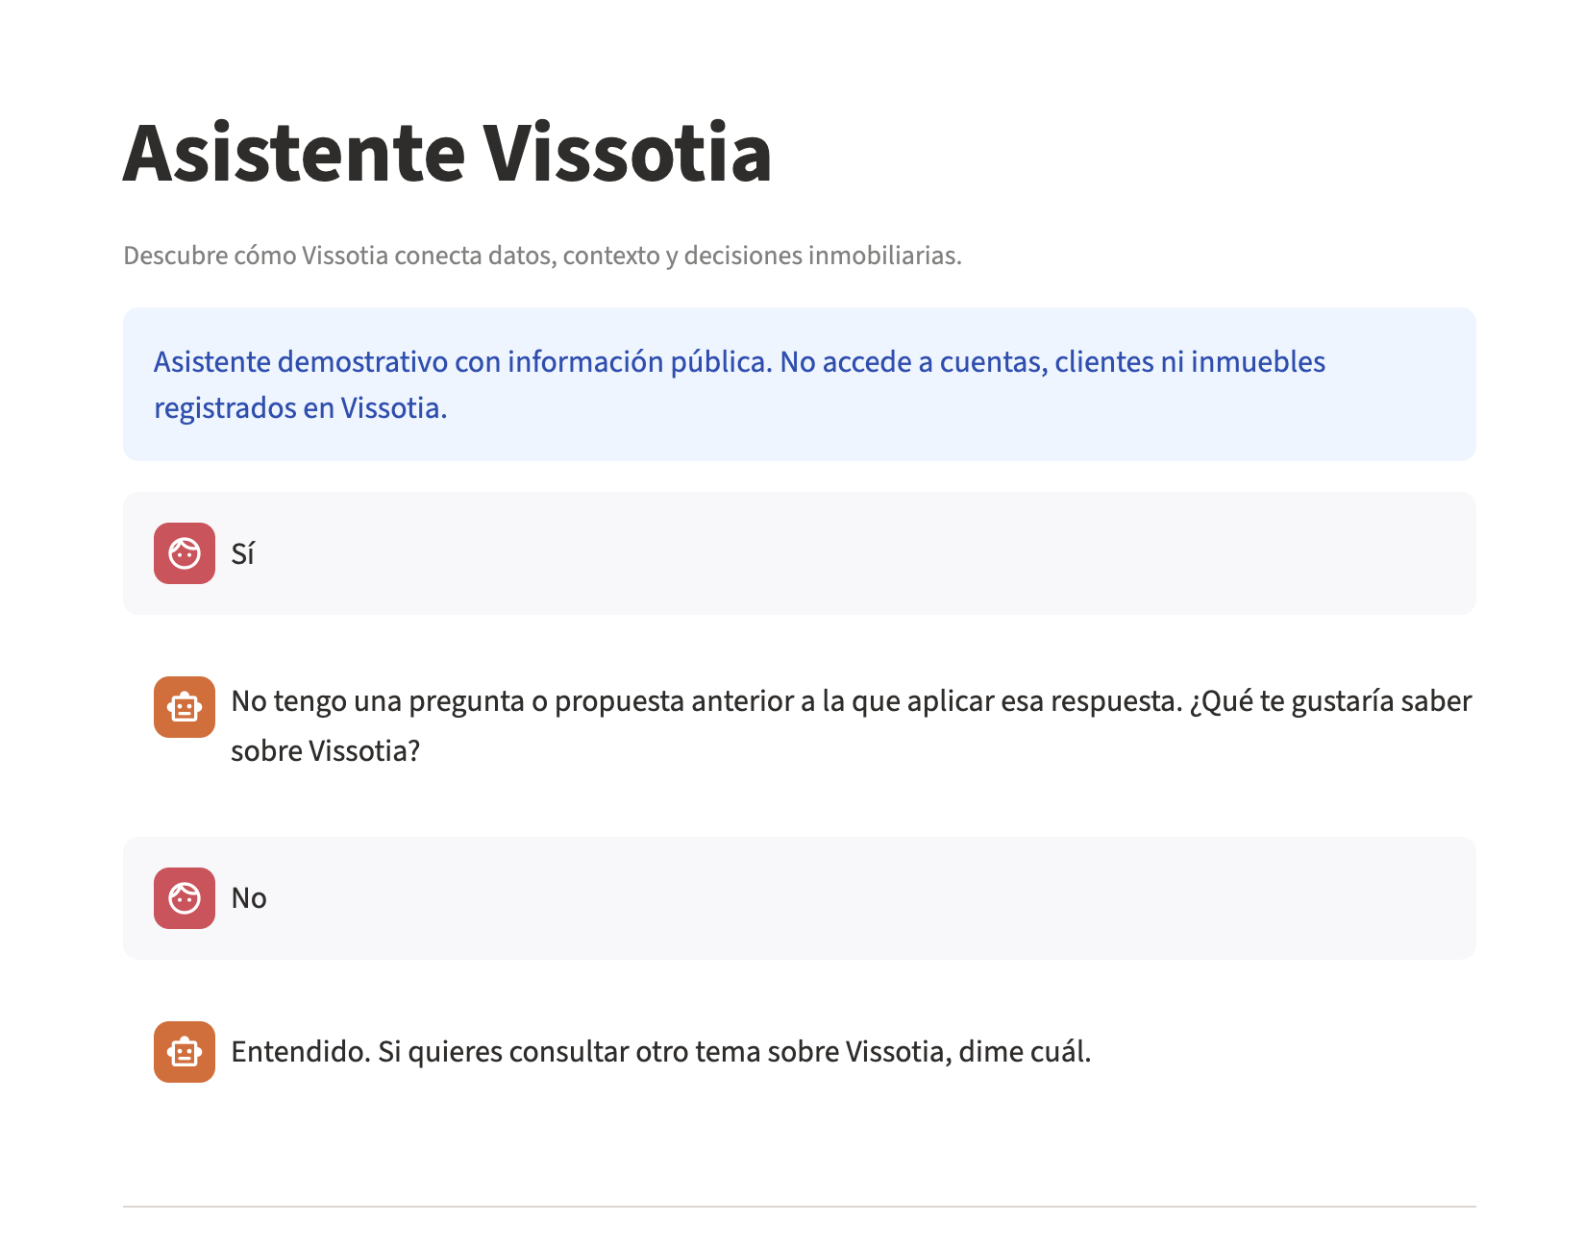
Demo en Streamlit
06
1
Seleccionar perfil
2
Preguntar y abrir fuentes
3
Responder «Sí» para probar memoria
CAPTURA DE STREAMLIT
4
Abrir una simulación orientativa
Cambiar a la aplicación en este punto del vídeo
Notes:
Tiempo: 2 minutos.
Transición: Ahora paso a la aplicación Streamlit en localhost.
Demo sugerida:
1. Seleccionar Propietario particular.
2. Preguntar: ¿Qué fuentes de información utiliza?
3. Abrir Fuentes consultadas.
4. Responder: Sí. Mostrar que continúa el hilo.
5. Pulsar Nueva conversación y escribir solo Sí. Mostrar que detecta la ausencia de contexto.
6. Cambiar a Inversor y escribir: Quiero simular una compra para alquilar.
7. Mostrar el formulario y explicar que la aritmética no la realiza Gemini.
No introducir datos personales durante la grabación.

Slide 7
Notebook como evidencia reproducible
07
Pipeline completo
29
15
Corpus y chunking
ChromaDB y embeddings
Pruebas del retriever
System prompt y grafo
Cinco consultas documentadas
Memoria y casos límite
Dos calculadoras
celdas
celdas ejecutadas
0
50
errores
pruebas superadas
«¿Y sustituye a la oficial?»
La memoria resuelve la referencia anterior.
Cambiar al notebook en este punto del vídeo
Notes:
Tiempo: 90 segundos.
Transición: A continuación muestro el notebook entregable.
Demo sugerida:
1. Enseñar la tabla de contenidos y el bloque de configuración, sin abrir el archivo .env.
2. Mostrar el resumen: 9 documentos y 123 chunks.
3. Mostrar las consultas del retriever con puntuaciones.
4. Enseñar el diagrama Mermaid de LangGraph.
5. Ir a la prueba de memoria: valoración orientativa y ¿Y sustituye a la oficial?
6. Mostrar las dos salidas de cálculo.
7. Cerrar con la celda de conclusiones y límites.
Fuente: Asistente_Vissotia_Proyecto_Final.ipynb.

Slide 8
Resultado
MVP funcional y auditable
RAG fundamentado
Memoria controlada
Seguridad pública
Respuestas basadas en el corpus público y fuentes visibles.
Contexto temporal por sesión, sin identificación del usuario.
Sin secretos industriales, datos reales ni acceso privado.
Siguiente evolución
Repositorio público, presentación en vídeo y despliegue opcional.
Asistente Vissotia · Proyecto Final
Notes:
Tiempo: 35 segundos.
Cierre: El resultado es un MVP funcional y auditable. El RAG fundamenta las respuestas y muestra sus fuentes. La memoria funciona dentro de la sesión sin identificar al visitante. El corpus público preserva los secretos industriales de Vissotia. El notebook documenta y reproduce el pipeline completo, mientras Streamlit demuestra la experiencia de usuario.

